Slide 1


PAMUKKALE ÜNİVERSİTESİ
SAĞLIK BİLİMLERİ FAKÜLTESİ
KALİTE ÇALIŞMALARI
Kalite Birimi
Şubat 2016

Slide 2
Neden Kalite?
Kalite anlayışının artması
Maliyetin azalması
Verimliliğin artması
Etkin bir yönetimin sağlanması
Öğrencilerin ve Çalışanların memnuniyetinin artması, şikayetinin azalmasının sağlanması
İletişimde iyileşmenin sağlanması
Ulusal ve Uluslar arası düzeyde uygulanabilen bir yönetim sistemi modeli olduğu için

Slide 3
TS EN ISO 9001:2008
DÖKÜMANTASYON
KALİTESİ

Slide 4
Ekim 2010’da ilk temel kalite çalışmalarına başlanmıştır.
Ekim 2010

Slide 5
Bu aşamada akademik ve idari personele temel kalite eğitimleri verilmiştir.
  TS EN ISO 9001 Kalite Yönetim Sistemi Temel Eğitimi
  TS EN ISO 9001 Kalite Yönetim Sistemi İç Tetkik Eğitimi

Slide 6
Kalite çalışmalarına kurumsal olarak tüm çalışanlar ile beraber başlanılmıştır.
Öncelikle tüm çalışanlar bağlı oldukları yasa-yönetmelikler doğrultusunda görev tanımlarını yapmış ardından yaptıkları işleri (prosedür ve talimatları) yazmışlardır

Slide 7
Örnekler…
Görev tanımı:
GT.12 Öğrenci Danışmanlığı Tanımı
GT.36 Satın alma Memuru Tanımı
Prosedür:
Yönetsel İşler Prosedürü
Talimat:
Öğrenci İşleri Talimatı

Slide 8
Kalite ekibi ve yönetim bir araya gelerek aşağıdakileri oluşturmuştur:
Kalite El Kitabı
Kalite Politikası
Vizyon
Misyon
Organizasyon Şeması

Slide 9
KALİTE POLİTİKASI
Öğrencilerimizin, çalışanlarımızın ve paydaşlarımızın beklentilerini, bilimsel, teknolojik ve mesleki gelişmelerle desteklemek, sürekli iyileştirerek kaliteli eğitim vermek, ekip ruhu bilinciyle görev ve sorumluluklarımızı kalite yönetim sistemi şartlarına ve yasal mevzuatlara eksiksiz uyarak yerine getirmektir.

Slide 10
VİZYONUMUZ
Eğitim-öğretim sürecinde kazanılan bilgi ve becerilerini kullanabilen, ulusal ve uluslararası düzeyde tanınan ve tercih edilen, sürekli iyileşme ve gelişme hedefi olan bir eğitim kurumu olmaktır.

Slide 11
MİSYONUMUZ
Bilimsel yaklaşımlar doğrultusunda birey, aile ve toplumun sağlığını koruma, geliştirme ve sürdürmede; eğitim, uygulama, araştırma, yönetim ve liderlik rollerini etkin şekilde kullanabilen meslek üyeleri yetiştirmektir.

Slide 12
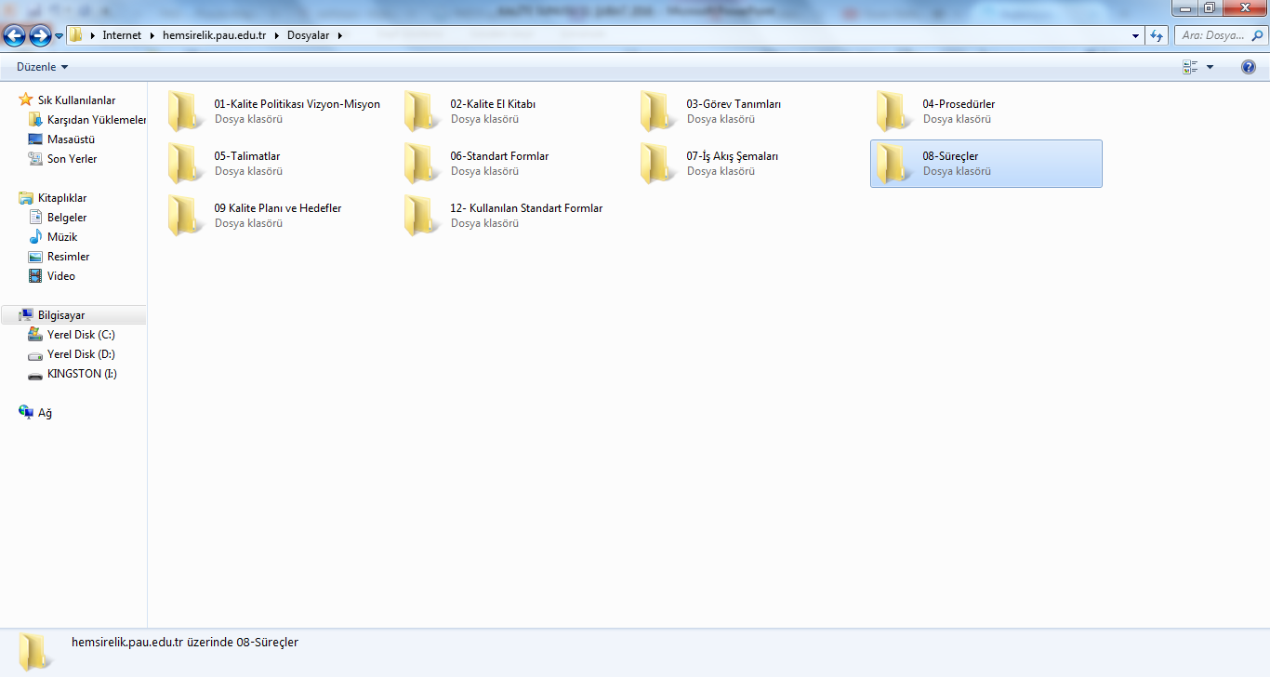

Slide 13
Süreçler
ÖİS Öğrenci İşleri Süreci
EÖS Eğitim-Öğretim Süreci
YİS Yönetsel İşler Süreci

Slide 14
Tarih | Gerçekleşen Etkinlik
11 Aralık 2012 | Kalite Belgesinin TSE’den alınması
6 Kasım 2013 | İlk Gözetim Tetkiki Bu gözetim tetkiki sonucunda öneriler doğrultusunda gerekli düzenlemeler yapılmıştır, gözetim tetkiklerinden geliştirici yönde faydalanılmıştır
27 Kasım 2014 | 2. Gözetim Tetkiki

Slide 15
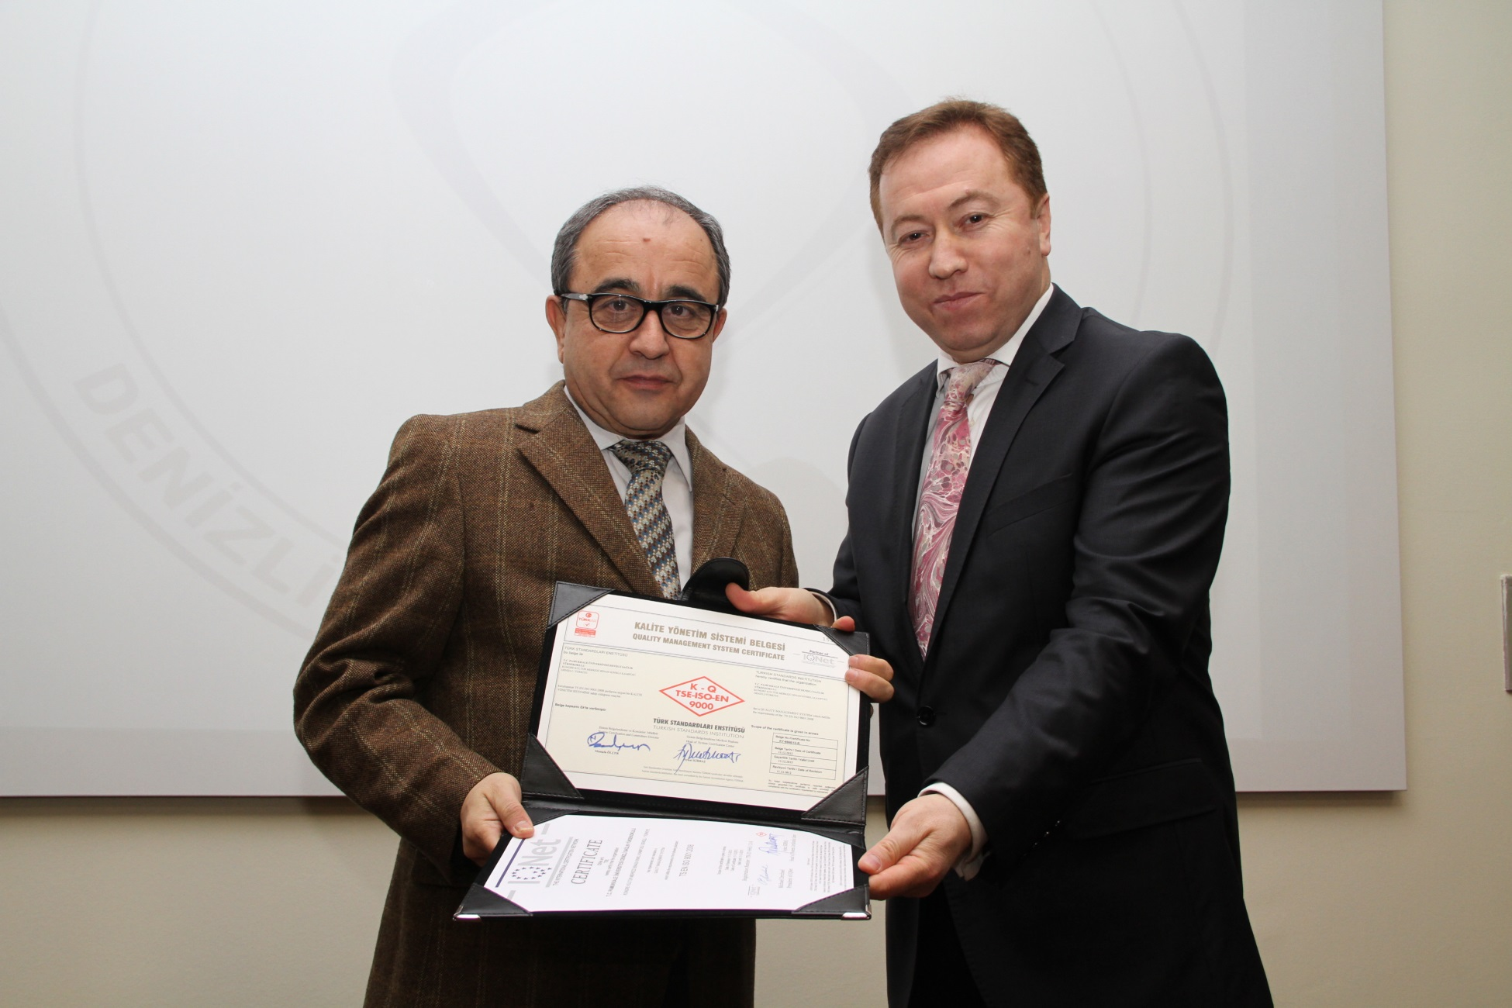

Slide 16
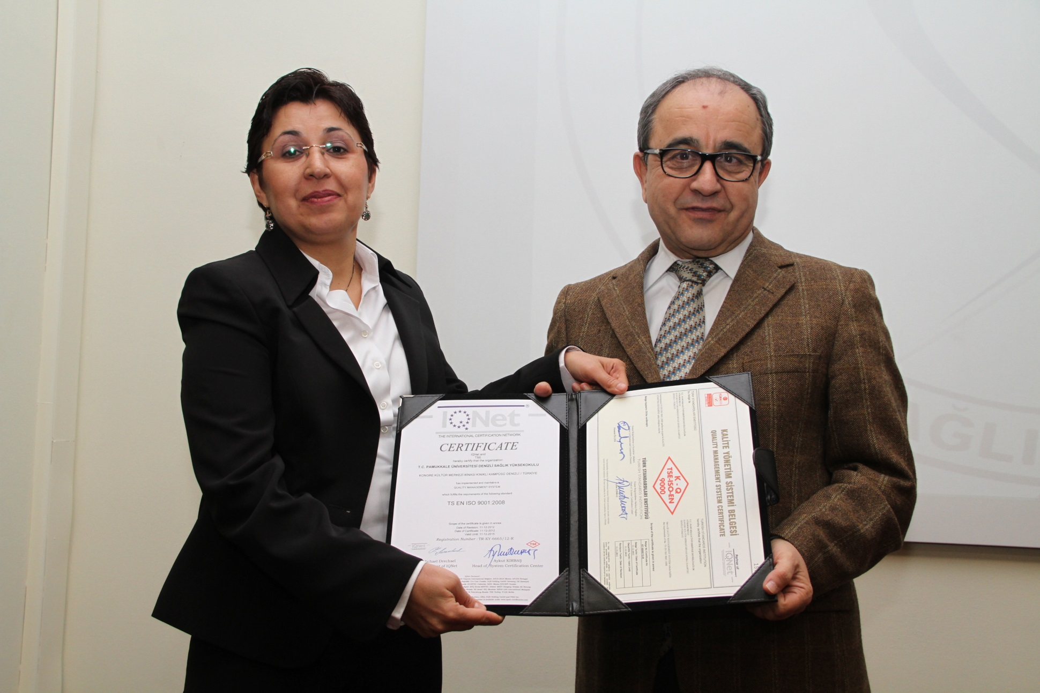

Slide 17
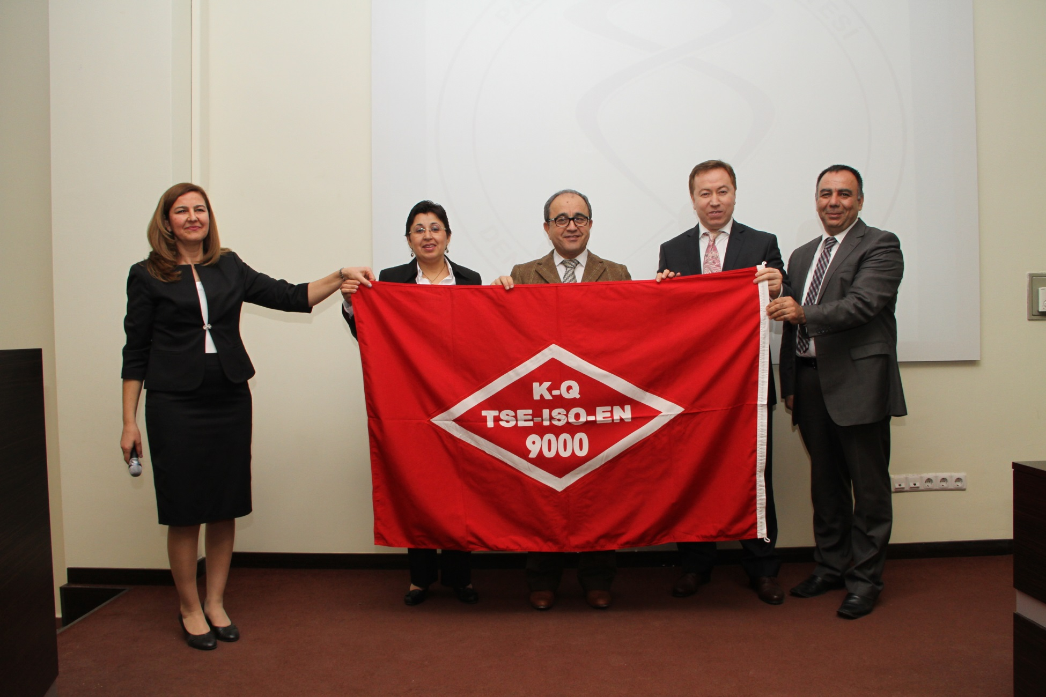

Slide 18
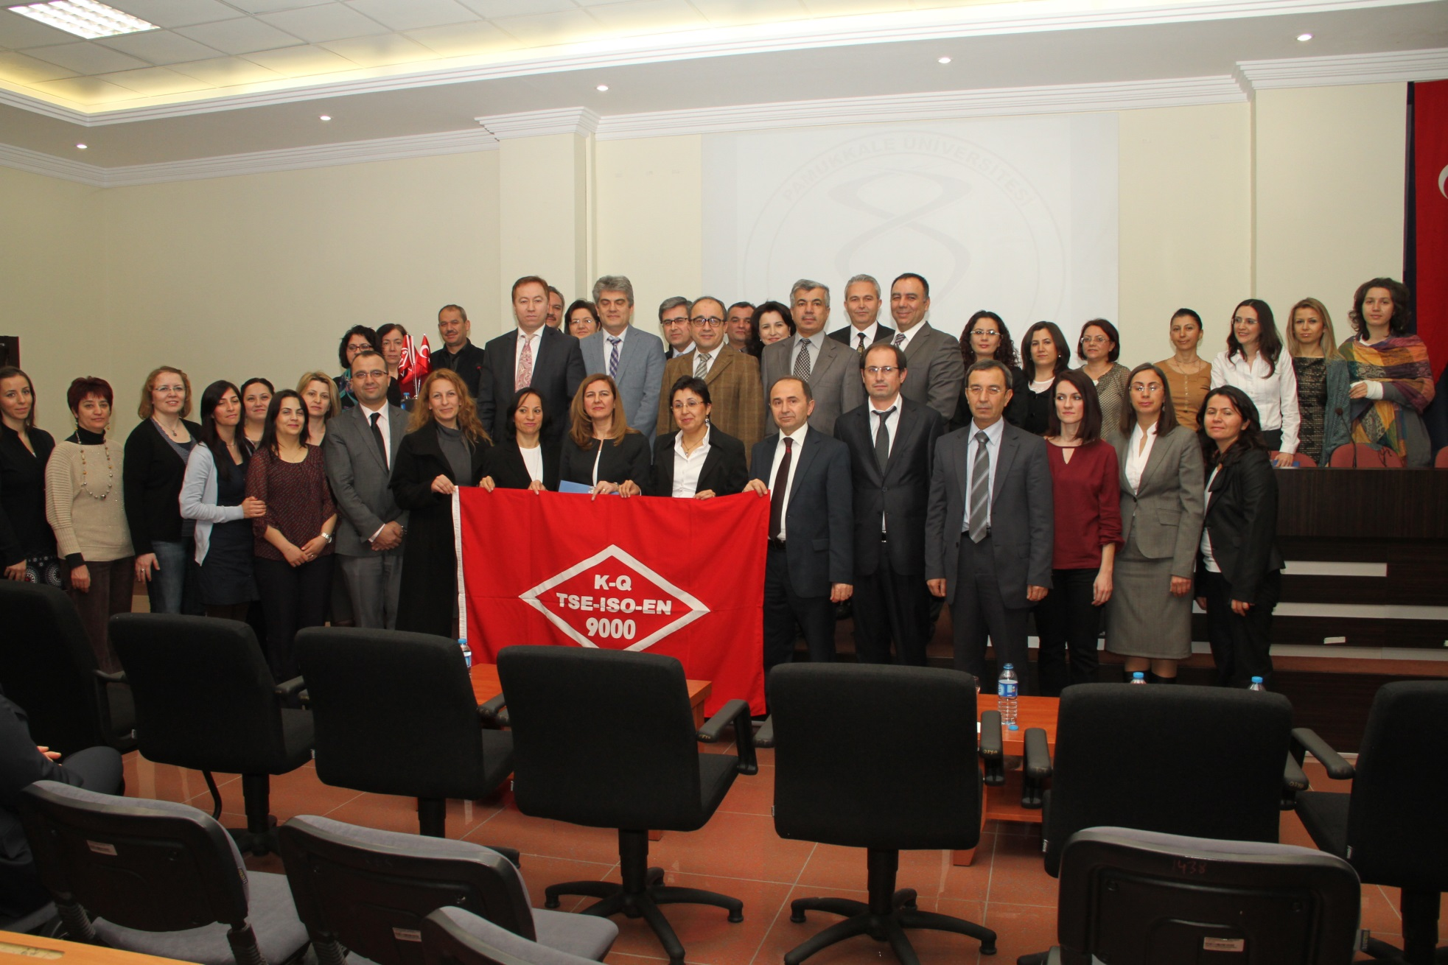

Slide 19


Slide 20
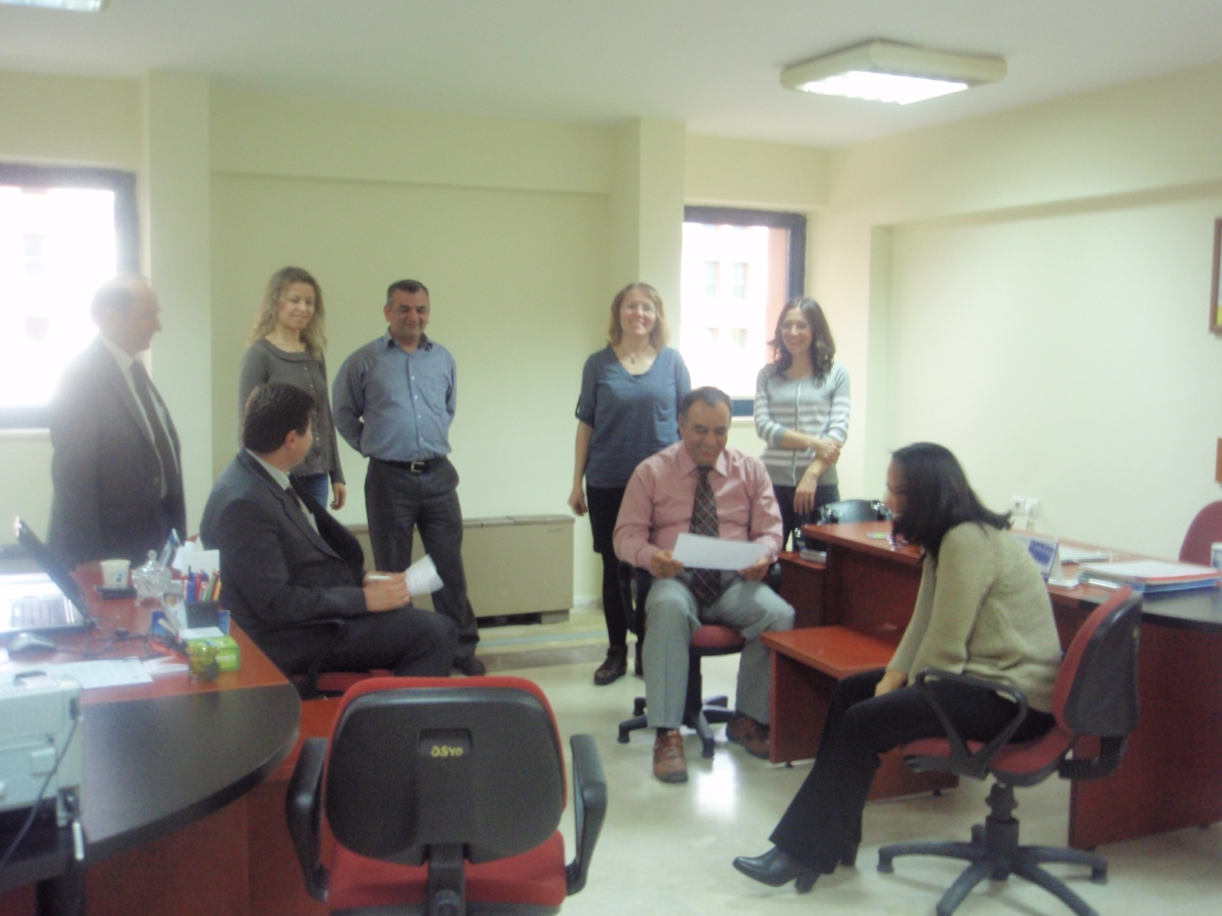
Dış tetkik sürecinden bir kare…

Slide 21
Periyodik İç Eğitim → Müşteri Memnuniyeti
Standart Formlar →Öİ.SF.31 Ders İntibak Formu
Şikayet/Dilek Kutusu → Öğrenci ve Personelden
(ağaç dikimi için alan, bank, formaların değişimi, öğrenci mailleri ile aktif duyuru)
ftp sistemi (şifreli) → ftp://hemsirelik.pau.edu.tr
Okulun web sayfasına öğrencilere yönelik ilgili formların eklenmesi

Slide 22
KALİTEYİ GELİŞTİRMEK İÇİN
NELER YAPIYORUZ?
Düzenli olarak personel ve öğrenci memnuniyeti anketleri
Aktif olarak dilek/şikayet kutusunun kullanılması
Yeni gelen personelin sürece uyumu için kalite bağlamında eğitimlerinin verilmesi
Her güz dönemi başında öğrencilere oryantasyon eğitimi içinde kalite yönetim sistemi ve kullanımı konusunda eğitim verilmesi
Akademik ve idari personeli kapsayan periyodik iç eğitimlerin düzenlenmesi

Slide 23
Teşekkürler

